Slide 1


ỦY BAN NHÂN DÂN QUẬN LONG BIÊN
TRƯỜNG MẦM NON CỰ KHỐI
LĨNH VỰC:PHÁT TRIỂN NHẬN THỨC
Đề tài : Khám phá “Khuôn mặt của bé”.
Lứa tuổi: Trẻ (3-4 tuổi)
Giáo Viên:Phan Thị Phương.
Đào Thu Trang
Năm học: 2024-2025

Slide 2

I. Mục đích – yêu cầu
1. Kiến thức:
- Trẻ biết tên gọi các bộ phận trên khuôn mặt (gồm: mắt, mũi, miệng,tai). (S)
- Trẻ nêu được được tác dụng của một số bộ phận trên khuôn mặt thông qua hoạt động khám phá. (S)
-Trẻ đếm số lượng các bộ phận trên khuôn mặt và dán chấm tròn tương ứng (M)
2. Kỹ năng:
- Kỹ năng quan sát, nhận xét, thảo luận, lắng nghe và trao đổi ý kiến tìm kiếm thu thập thông tin. (S)
- Đếm, so sánh, đánh giá, lựa chọn, phán đoán...(M)
3. Thái độ:
- Trẻ tích cực, hứng thú, tập trung,vui vẻ tham gia vào các hoạt động.
- Trẻ biết chủ động phối hợp với bạn để thực hiện hoạt động.
- Giáo dục trẻ biết giữ gìn và bảo vệ khuôn mặt.
II. Chuẩn bị
1. Đồ dùng của cô:
- 2 quyển sách có hình ảnh khuôn mặt bé trai, bé gái
- Bảng tổng hợp kết quả khám phá về các bộ phận, số lượng của các bộ phận.
- Khuôn mặt bé trai, bé gái. Các bộ phận rời( mắt, mũi, miệng, tai)
- Bảng sơ đồ tư duy.
- Máy tính, màn chiếu, nhạc không lời, nhạc bài hát: Đôi và một
2. Đồ dùng của trẻ:
- 2 quyển sách có hình ảnh khuôn mặt bé trai, bé gái
- Bảng tổng hợp kết quả khám phá về các bộ phận, số lượng của các bộ phận.

Slide 3

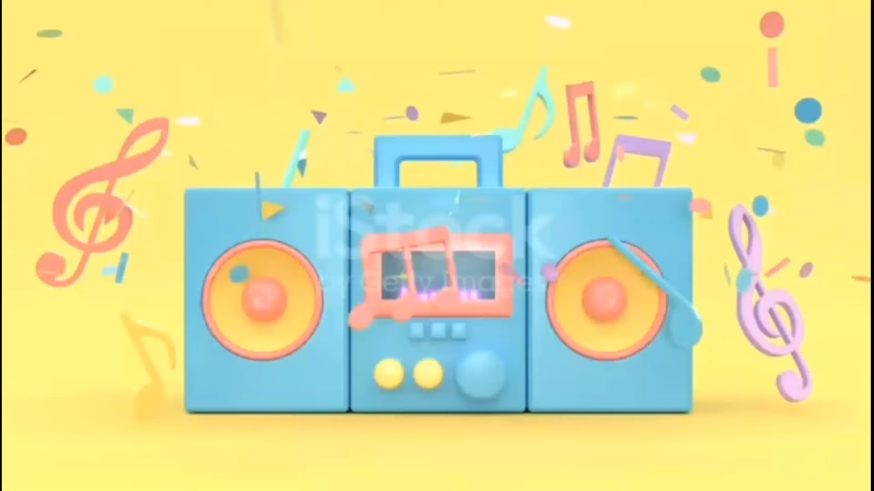
1. Ổn định tổ chức: Trẻ hát bài khuôn mặt cười

Slide 4

HOẠT ĐỘNG 1: khám phá khuôn mặt.

Slide 5

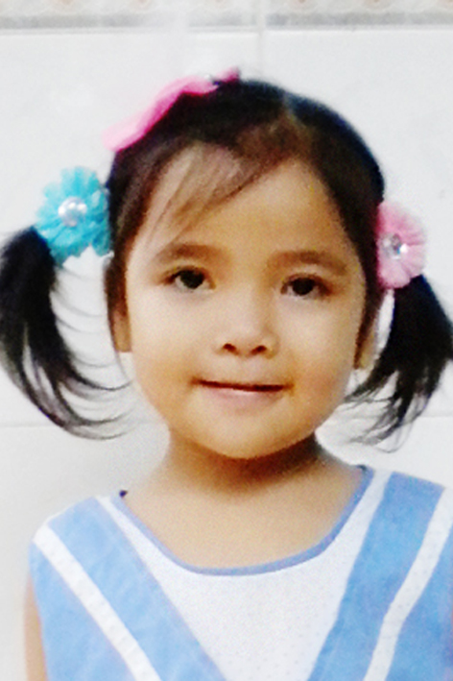

Slide 6
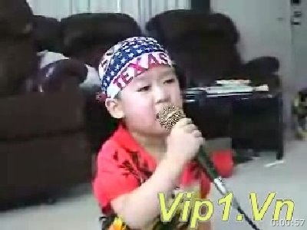

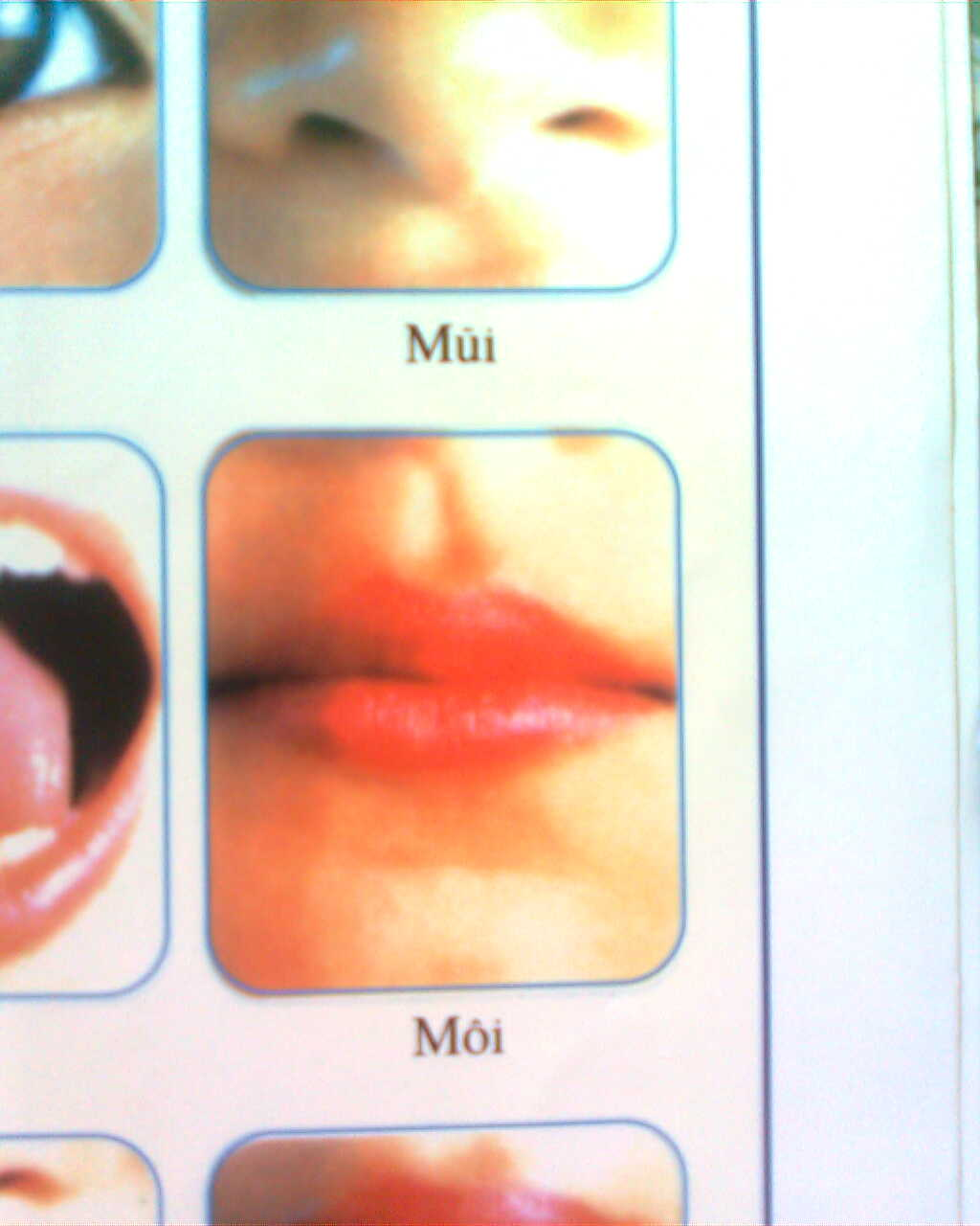
Nói
Ngọt
Chua
Đắng

Slide 7
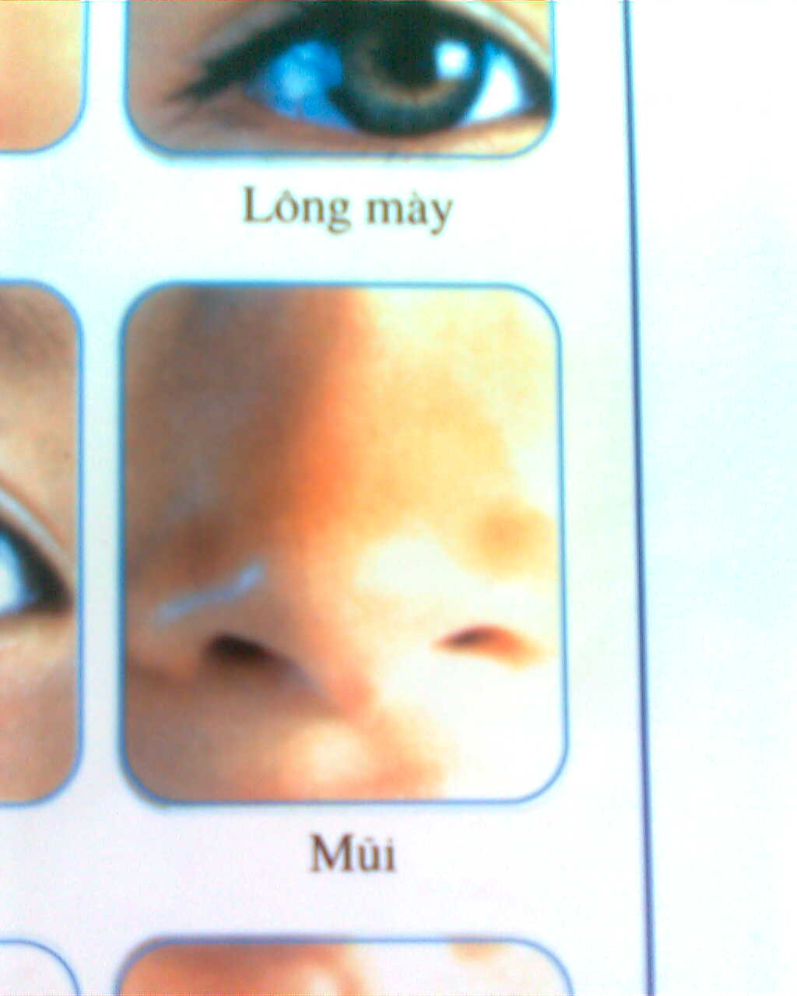



Slide 8
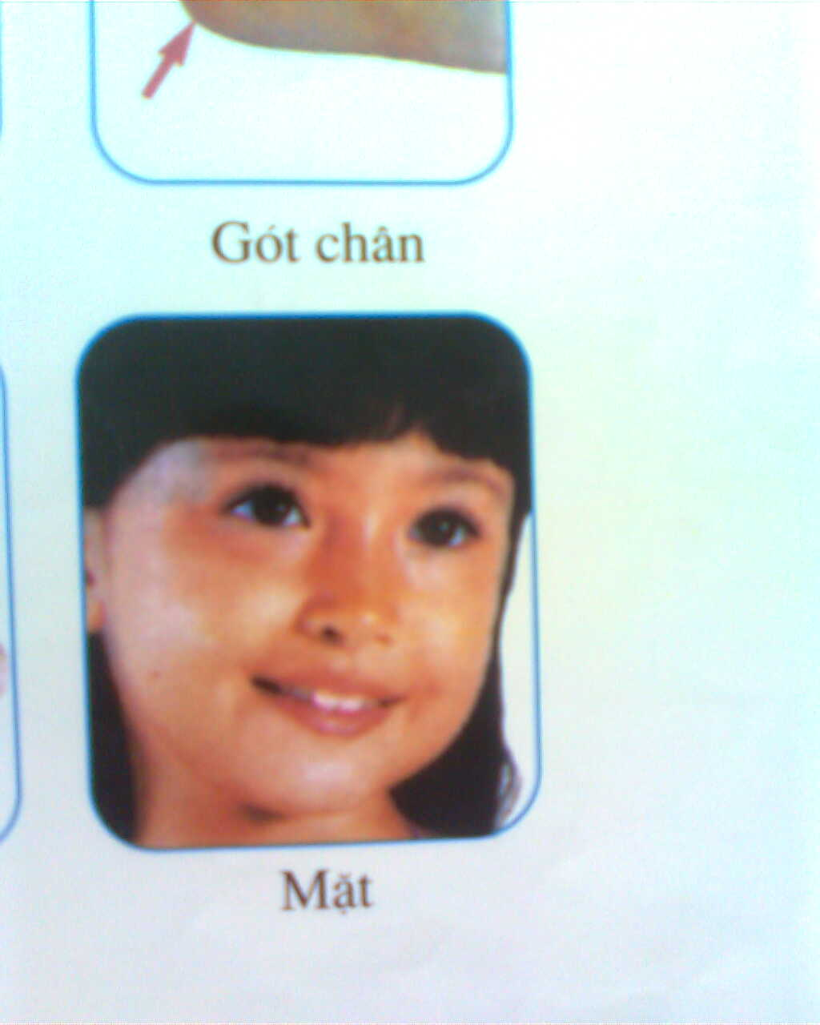
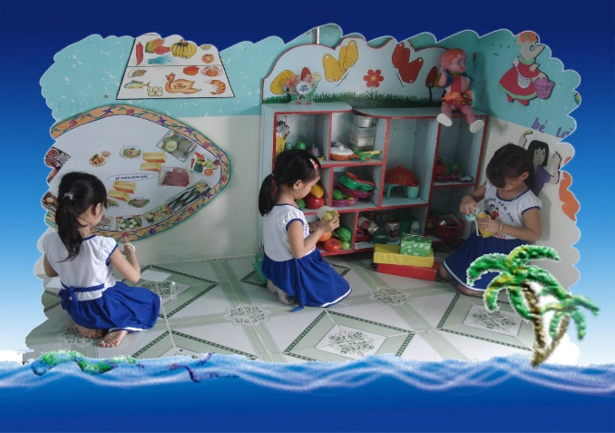
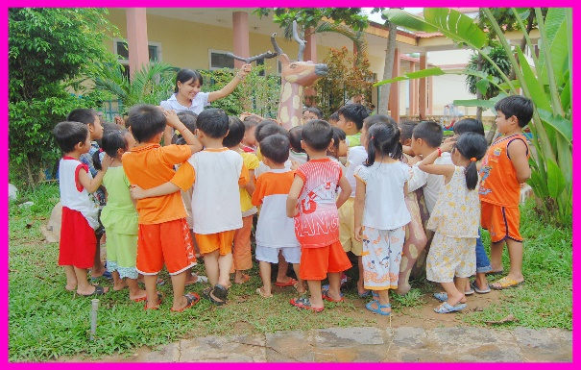
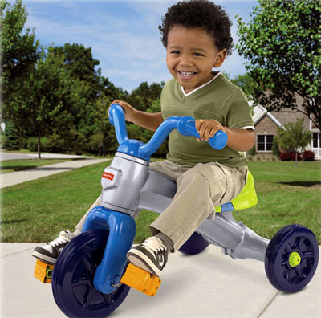
Nhìn đồ vật
Ngắm cảnh
Nhìn đường

Slide 9
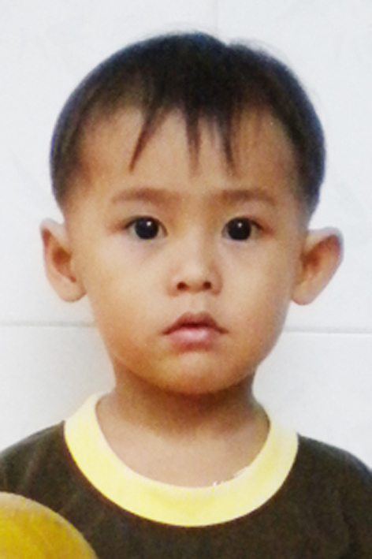
Bạn gái
Bạn trai

Slide 10
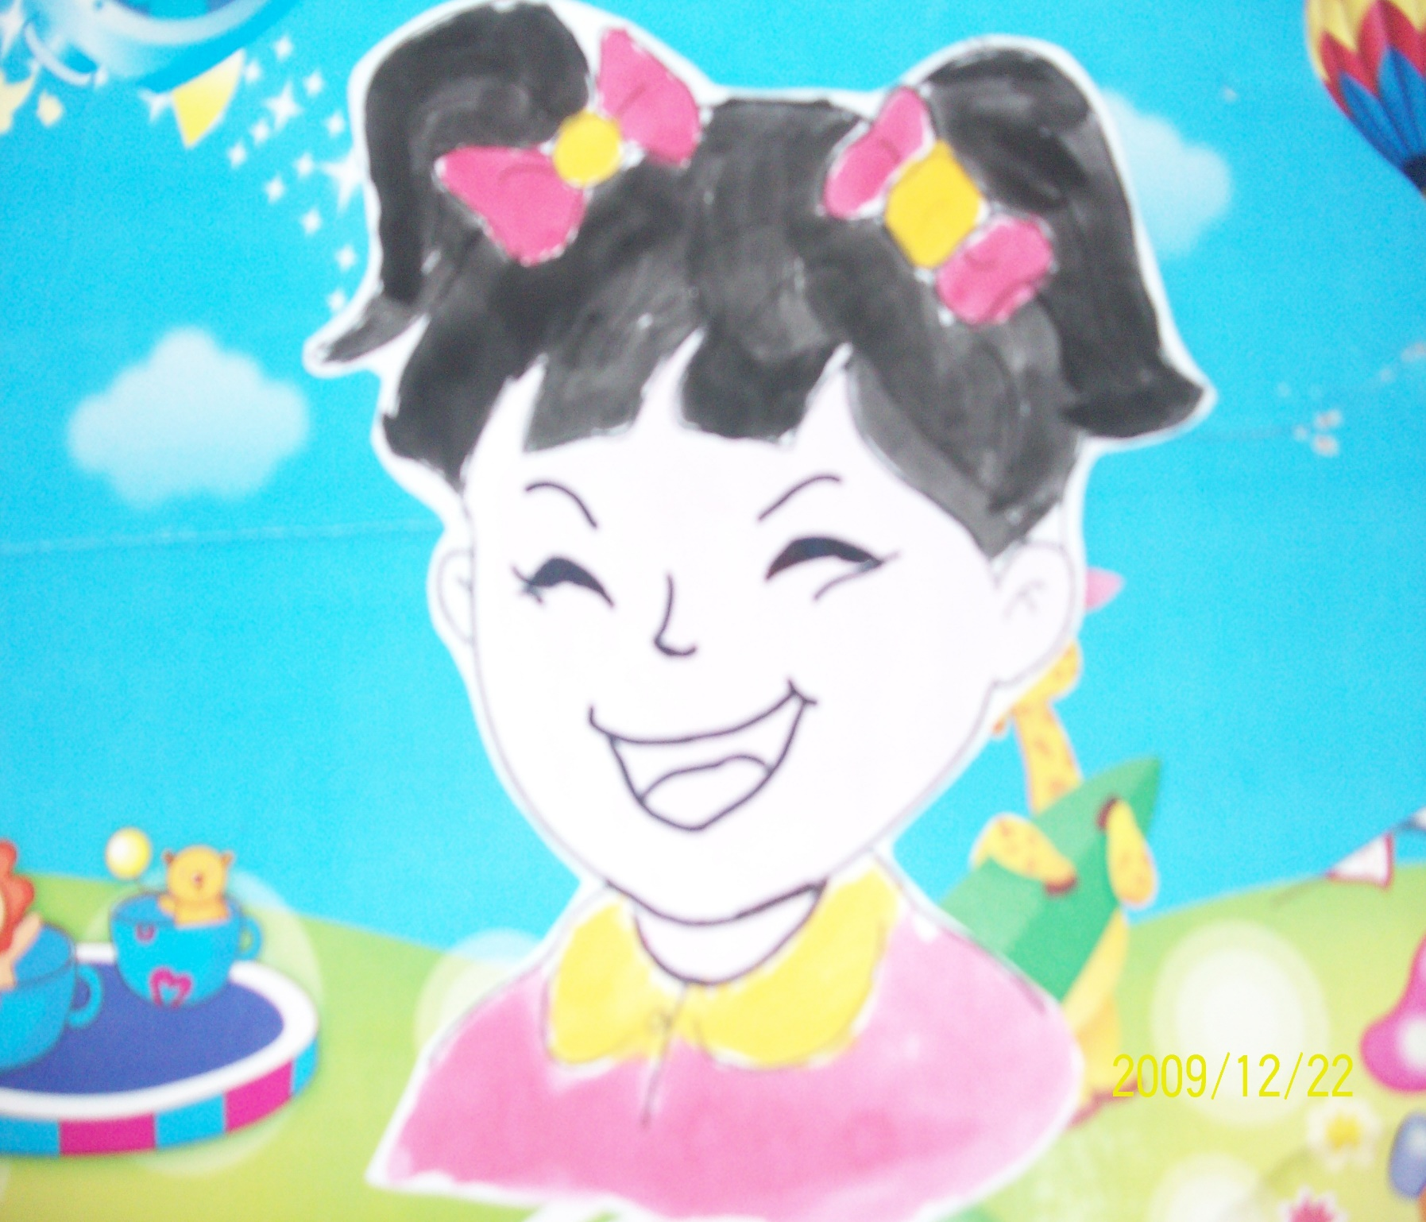

Slide 11


Slide 12
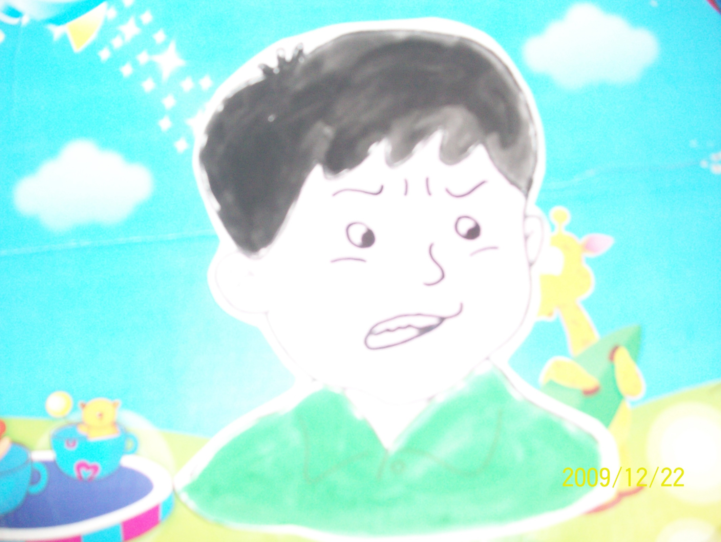

Slide 13

HOẠT ĐỘNG 2:Ôn luyện củng cố
*TRÒ CHƠI :Khuôn mặt dễ thương
-Cô cho trẻ quan sát đĩa CD mỗi đĩa thiếu một bộ phận:mắt,mũi,miệng.Trẻ sẽ chọn bộ phận còn thiếu và dán vào.

Slide 14
CHÚC CÁC BÉ LUÔN CHĂM NGOAN VÀ HỌC GIỎI!

